Slide 1


基于Spark平台的人工智能知识图谱构建
结题答辩
Knowledge Mapping Construction of Artificial Intelligence Knowledge Based on Spark Platform
final presentation
答辩学生：文华
辅助答辩：刘宏鑫、周余
指导老师：罗月童
答辩时间：2020年5月13日

Slide 2
目录
01
02
03
04
05
项目背景
总体介绍
完成情况
项目创新
成果展示

Slide 3
01
项目背景

Slide 4
01
项目背景
知识互联
知识冗杂
知识图谱
工具匮乏
随着Web技术飞跃式发展，互联网已经进入了崭新的知识互联的“Web 3.0”时代
知识互联使人类的知识交互达到了历史的新高峰。然而，互联网上的知识来源复杂、良莠不一，零散混乱、体系松散。
知识图谱是人工智能领域一项重要的技术分支，具有强大的语义处理能力与开放互联能力。
人工智能正处于快速发展阶段，然而，目前国内尚无针对人工智能这一领域的知识图谱工具。

Slide 5
02
项目简介

Slide 6
02
项目简介
目的
说明
人工智能（Artificial Intelligence，简称AI），是当前最热门研究领域之一相关方向的人才匮乏也正越来越成为（市场）关注的议题，而在培养人才时，如何准确把握所授相关领域知识的准确性、全面性与前沿性成了一个难题，知识图谱是解决这一难题的有效工具。因此团队选择构建一个面向学习者尤其是本科生的人工智能领域的垂直知识图谱。人工智能领域繁多，我们选取机器学习、自然语言处理与机器视觉等三个领域作为代表。
有鉴于新兴理论与技术在构建知识图谱，以及使用经典方法在新的应用领域构建有关垂直知识图谱所取得的成功与不足，团队基于大数据处理平台Spark，借助Jiagu模型出色的知识关系提取能力，并使用从国内两大流行的技术博客平台CSDN与博客园爬取到的元数据，构建了一个规模可拓展的人工智能领域的知识图谱

Slide 7
03
完成情况

Slide 8
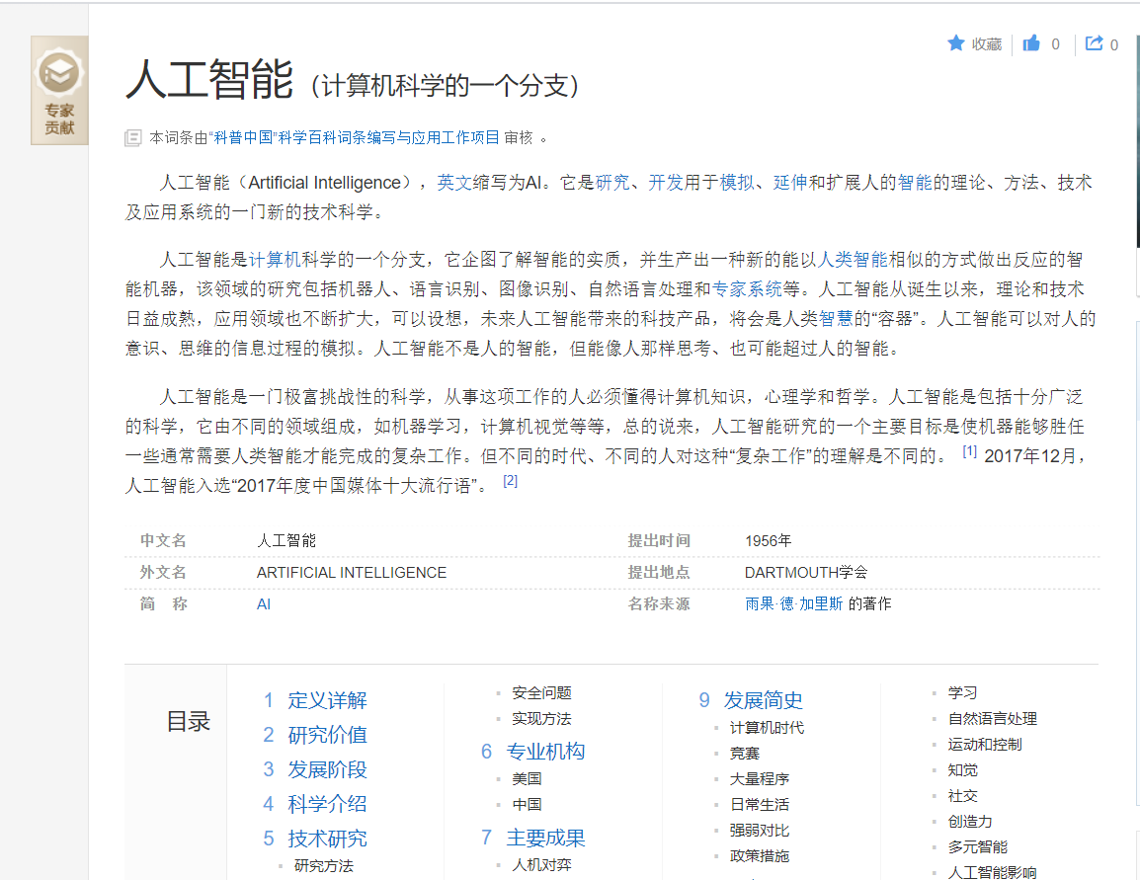
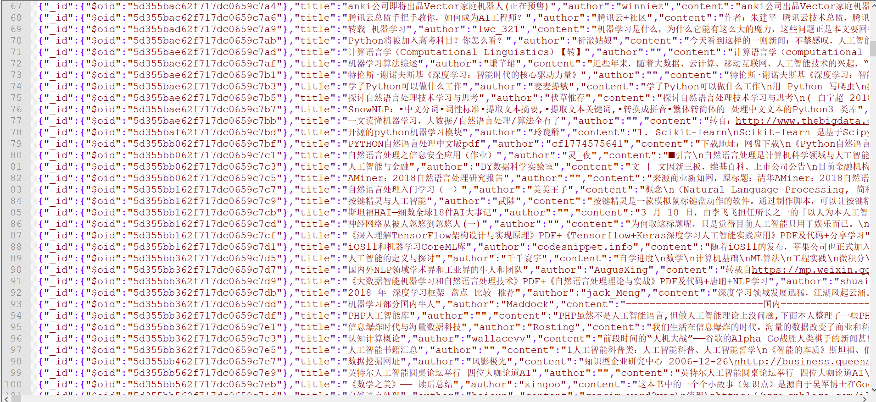
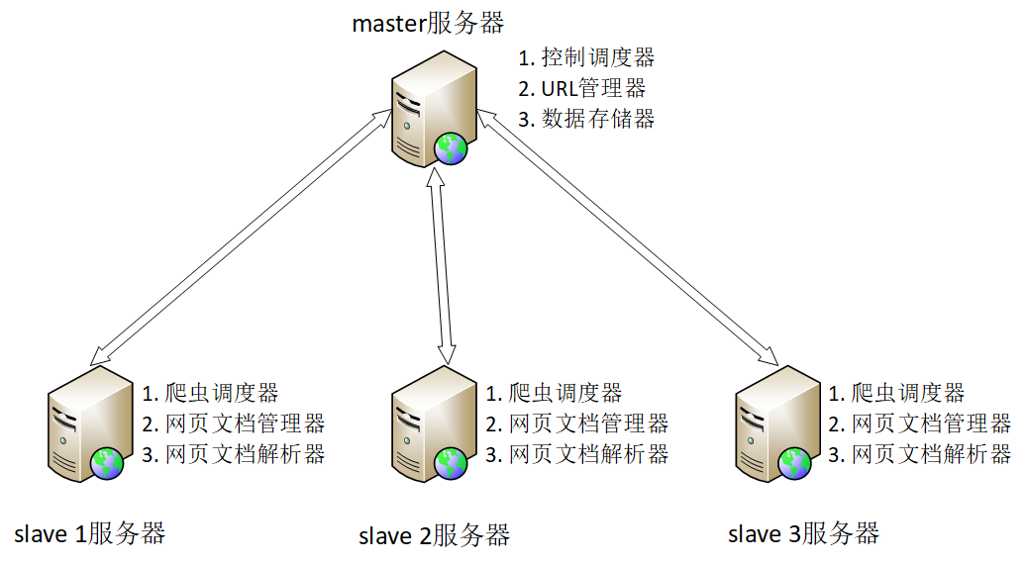
03
完成情况——数据来源
爬取数据
选择Python作为爬取工具，CSDN与博客园作为主要的元数据获取平台。利用Python出色的第三方库对网页数据进行处理如过滤html标签，提取文本等
提高爬取效率的方法
采用主从分布式爬虫。将一台阿里云服务器作为master服务器，用于分发所需爬取内容的URL，同时维护存储在redis中待爬取URL的列表。由三台本地的笔记本电脑组成slave服务器组，用于对各自从master服务器所获得的URL执行网页爬取任务；若slave在爬取过程中遇到新的URL，一律将其返回master服务器由master解析处理，slave服务器间不进行通信

Slide 9
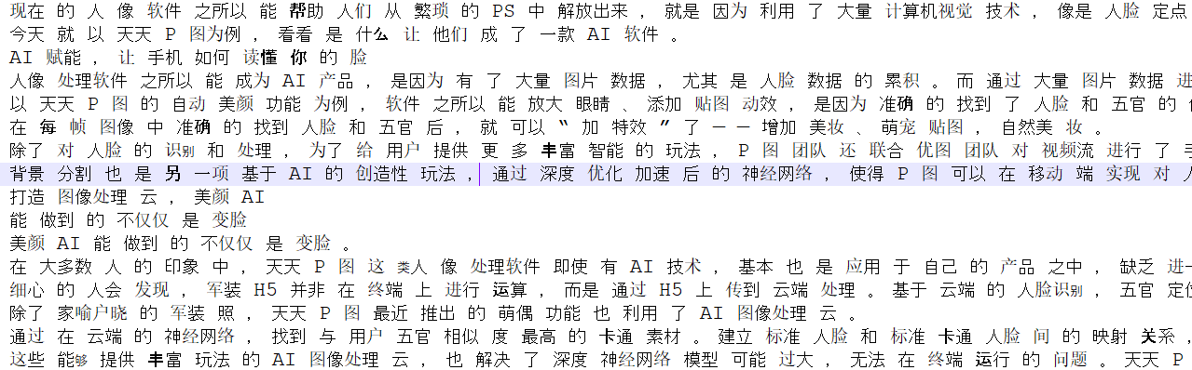
03
完成情况——数据预处理
实际操作
工具选择
在spark-shell上将数据成功加载到hive中，为后续存取提供了数据来源。其次，在hive上创建了数据库，在spark-shell上依次将爬虫爬取的json文件导入成表。而后使用Spark的几个API，如：duplicate、filter、regexp_replace、regexp_extract等 完成数据的存储、去重和标签过滤。之后借助于github上开源的敏感词汇库，对表数据进行敏感词过滤，以此得到更干净的数据。
Spark是基于内存计算的大数据并行计算框架，因为它基于内存计算，所以提高了在大数据环境下数据处理的实时性，同时保证了高容错性和高可伸缩性，允许用户将 Spark部署在大量廉价硬件之上，形成集群。
hive是一个基于Hadoop的数据仓库平台，通过hive我们可以快速地对存储在数据库中数据进行抽取、加载与转换（ETL）等操作

Slide 10
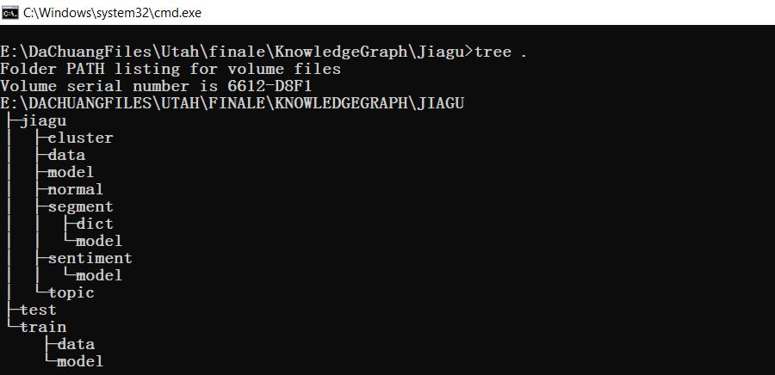
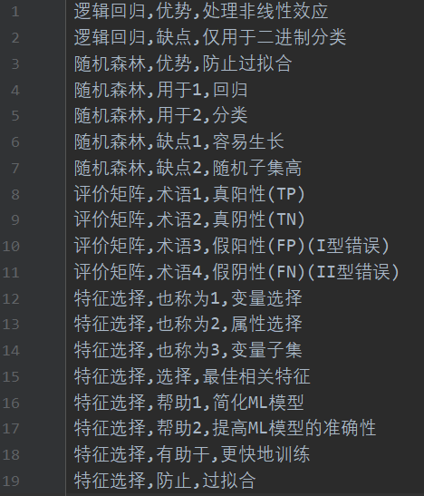
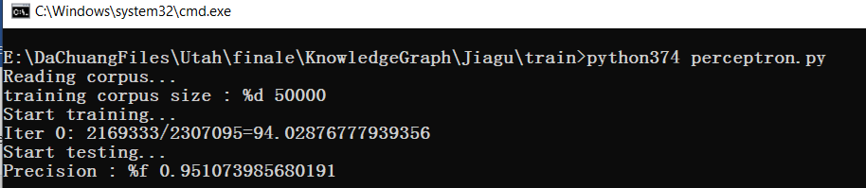
03
完成情况——知识抽取
工具选择
实际操作
团队选择Jiagu模型作为知识抽取的工具，取得了十分理想的效果。Jiagu模型是一个国产的开源自然语言处理工具，以BiLSTM等模型为基础，使用大规模语料训练而成。Jiagu模型提供中文分词、词性标注、命名实体识别、等常用自然语言处理功能，API丰富，且操作便捷、稳定性高。
采用三元组形式表示知识，用BIO方式对待训练文本进行实体命名标记，每行一个字符，并按19:5的比例分别设置训练数据与验证数据，且为测试训练所得模型的准确程度设置了较训练数据75%的测试数据。再分别调节学习率、迭代次数、阻尼系数等参数后对标记文本进行训练。实验结果用held-out方法进行评估。

Slide 11
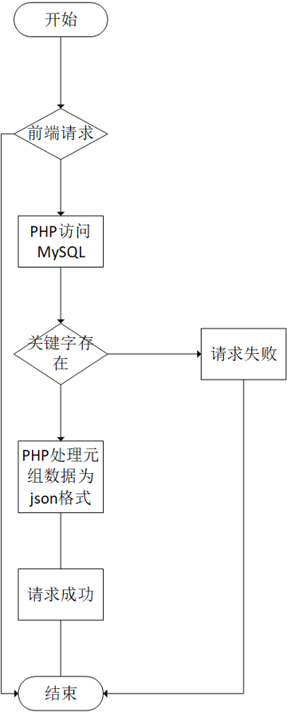
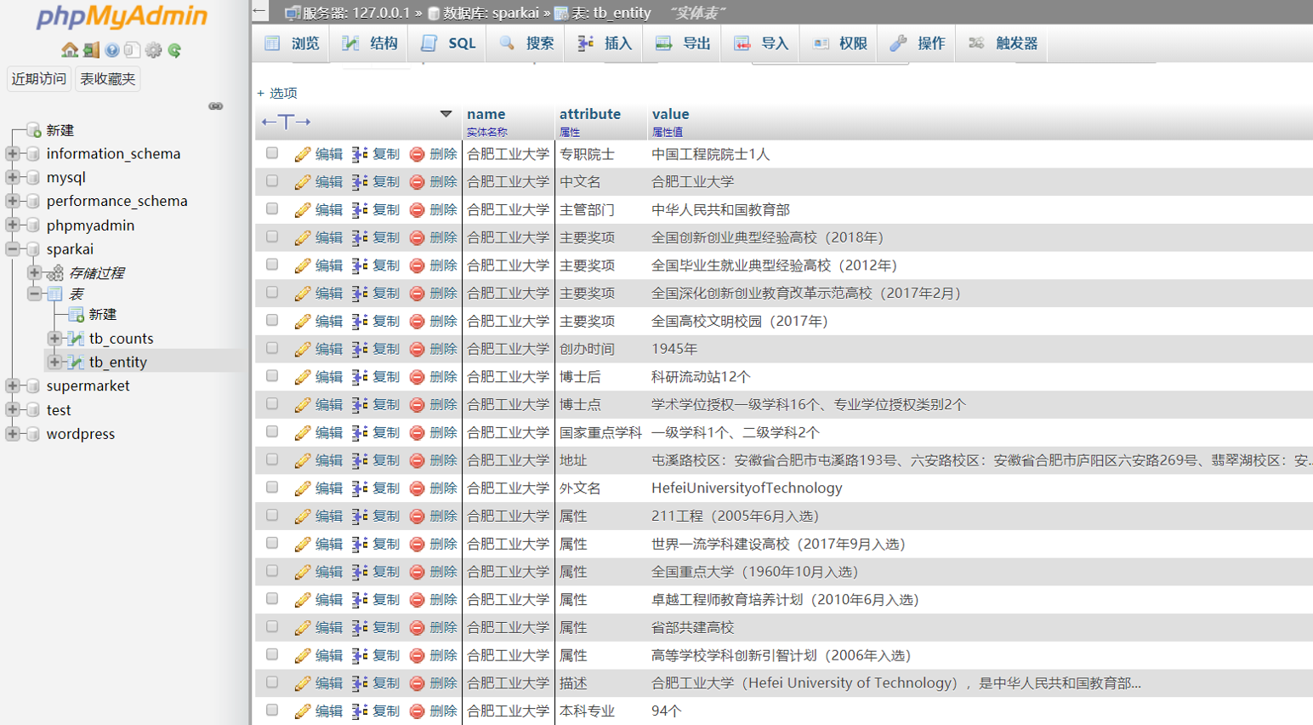
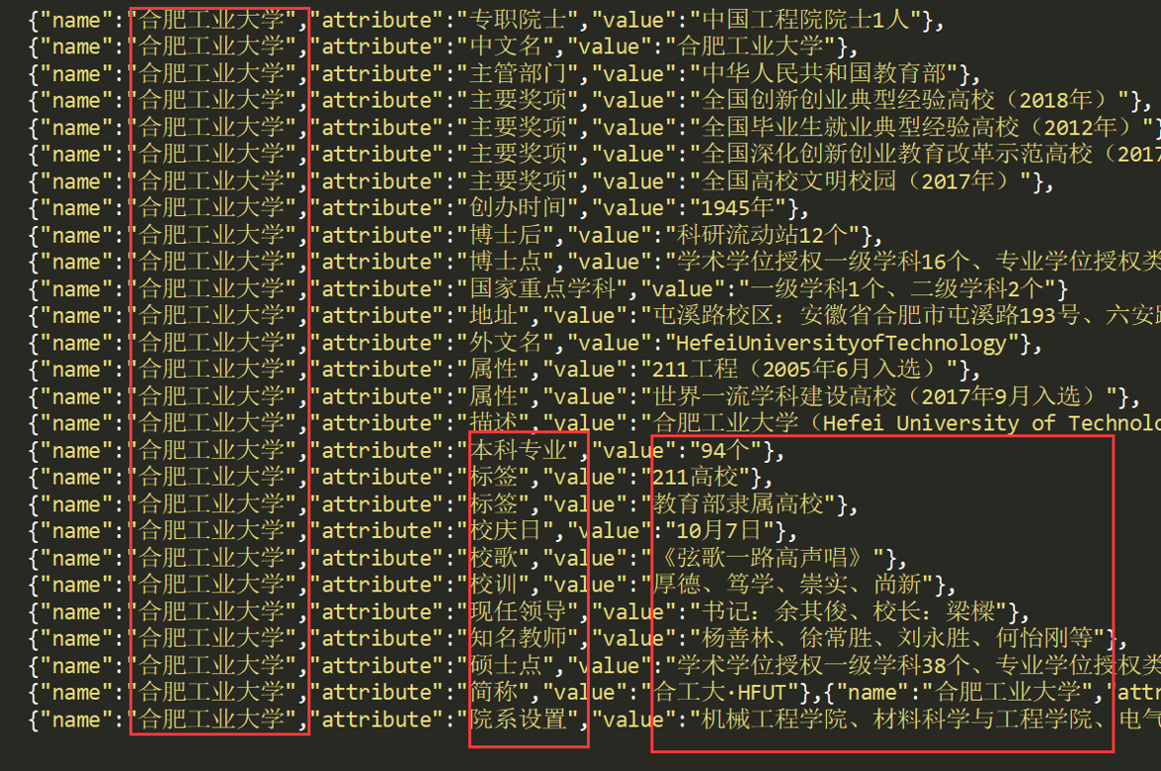
03
完成情况——知识图谱可视化
工具选择
实际操作
amCharts 4是一个基于TypeScript开源的可视化框架，具有图表种类丰富、图形效果炫丽、动画或静态呈现、与平台无关等特点，适用于各个行业的可视化需求场景，因此团队将其作为知识图谱的可视化工具
通过PHP编程实现从服务器端查找相应的原始三元组数据并使用相应API转换为json格式返回给前端。前端在接收到PHP返回的原始三元组数据后，需要对原始三元组数据进行预处理，将原始的json数据转化为amCharts可识别的特定格式json数组，并最终作为amCharts的数据源加载，渲染到指定的SVG画布上，最终形成可操作的力导向图谱

Slide 12
03
完成情况——成员分工
在项目进行期间的技术部分分工如下：
成员分工
时间：2019年4月 – 2020年4月
序号 | 工作任务 | 时长/天 | 前序工作 | 负责人
1 | 数据爬取 | 7 | 无 | 周余
2 | 数据处理 | 7 | 1 | 文华
3 | 特征提取与文本分类 | 14 | 2 | 文华
4 | 模型优化与数学解释 | 5 | 3 | 周余、文华
5 | 术语关键词联想 | 5 | 4 | 刘宏鑫、周余、文华
6 | 可视化UI设计 | 5 | 无 | 刘宏鑫
7 | 构建可视化映射函数 | 7 | 6 | 周余
8 | 利用amCharts 4实现知识图谱可视化 | 7 | 7 | 刘宏鑫、周余、文华

Slide 13
03
完成情况——经费使用
在项目进行期间的经费使用情况如下：
已使用
三星内存条X1：￥244（贰佰肆拾肆元）
威刚内存条X1：￥187（壹佰捌拾柒元）
ZTR显卡X1 ：￥5299（伍仟贰佰玖拾玖元)
总计：￥5730（伍仟柒佰叁拾元）

Slide 14
03
完成情况——导师指导情况
中期答辩
立项
将中期实现效果向导师展示，并向导师汇报已完成阶段，接受导师对完成情况的评价并予以改善。
与导师交流初步想法，接受导师关于用spark构建人工智能知识图谱的建议，整合后完成初步思路构建。
结题
暑期指导
将最终实现效果向导师展示，向导师汇报整个项目完整思路。接受导师的评价。
暑期团队集训，向导师询问部分技术专业知识，融合团队智慧进行项目推进。

Slide 15
04
项目创新

Slide 16
04
项目创新
将人工智能的有关内容以知识图谱的形式展示出来
采用力导向图作为图谱的呈现形式
图谱增加了主题筛选的功能，可以让用户选择丰富的主题，操作友好
图谱增加了统计信息和实体信息等模块，增加了本项目的用户体验性。而新增加的部分也恰巧将知识图谱带来的强大语义发挥到了极致。

Slide 17
05
成果展示

Slide 18
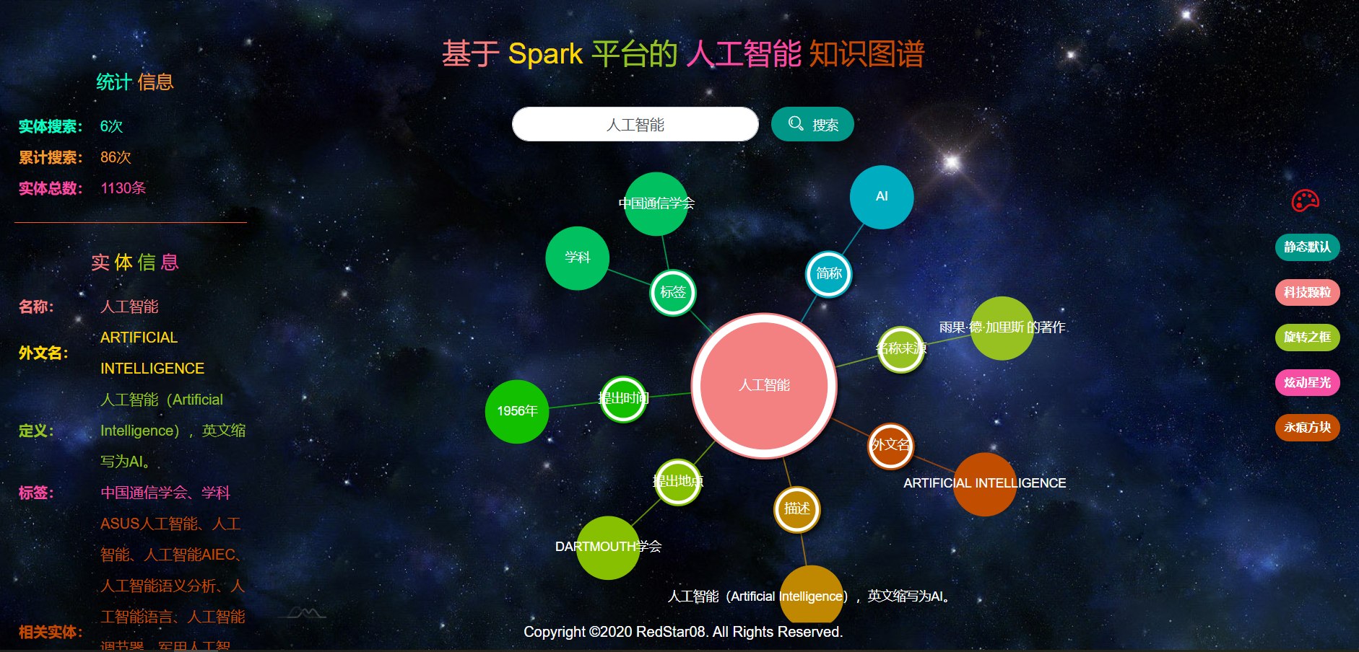
05
成果展示——包含统计信息、实体信息、搜索框、关联实体、丰富的主题选择等等

Slide 19
05
成果展示——包含统计信息、实体信息、搜索框、关联实体、丰富的主题选择等等

Slide 20
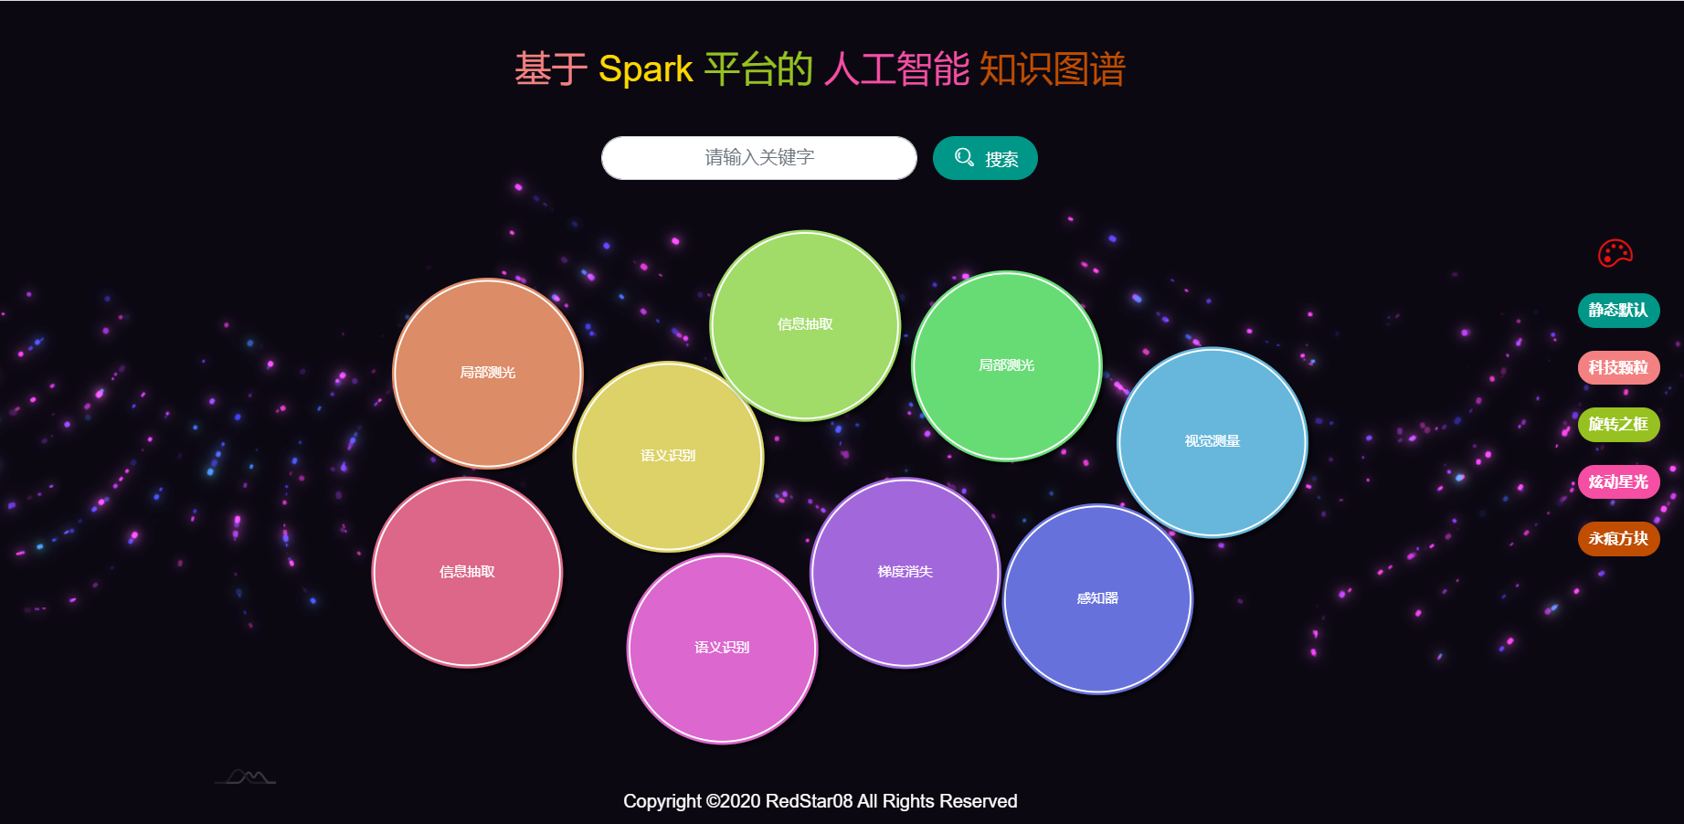
05
成果展示——包含统计信息、实体信息、搜索框、关联实体、丰富的主题选择等等

Slide 21
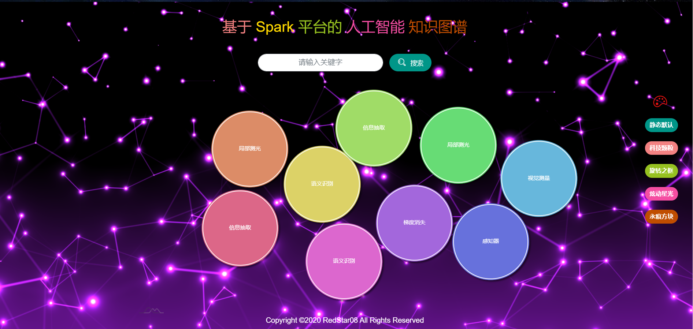
05
成果展示——包含统计信息、实体信息、搜索框、关联实体、丰富的主题选择等等

Slide 22
收获与体会
创新驱动发展是当今社会的主旋律,随着各行各业对创新能力、对科技的偏好,创新能力培养已经成为大学教育最值得重视的内容。
在整个项目的立项、设计方案、学习技术、搭建环境、实现项目等等的过程中，我们通过自己查资料，课外学习，一步步培养出快速学习的能力。让自己跳出舒适区，在不断的思考和进取中提升了自己的综合素质。也在相互协作中明白了团队的重要性。

Slide 23
请各位评委老师批评指正！

